Slide 1


GenZSL: Generative Zero-Shot Learning Via
Inductive Variational Autoencoder
ICML 2025
Notes:
通过归纳变分自编码器来实现生成式零样本学习

Slide 2

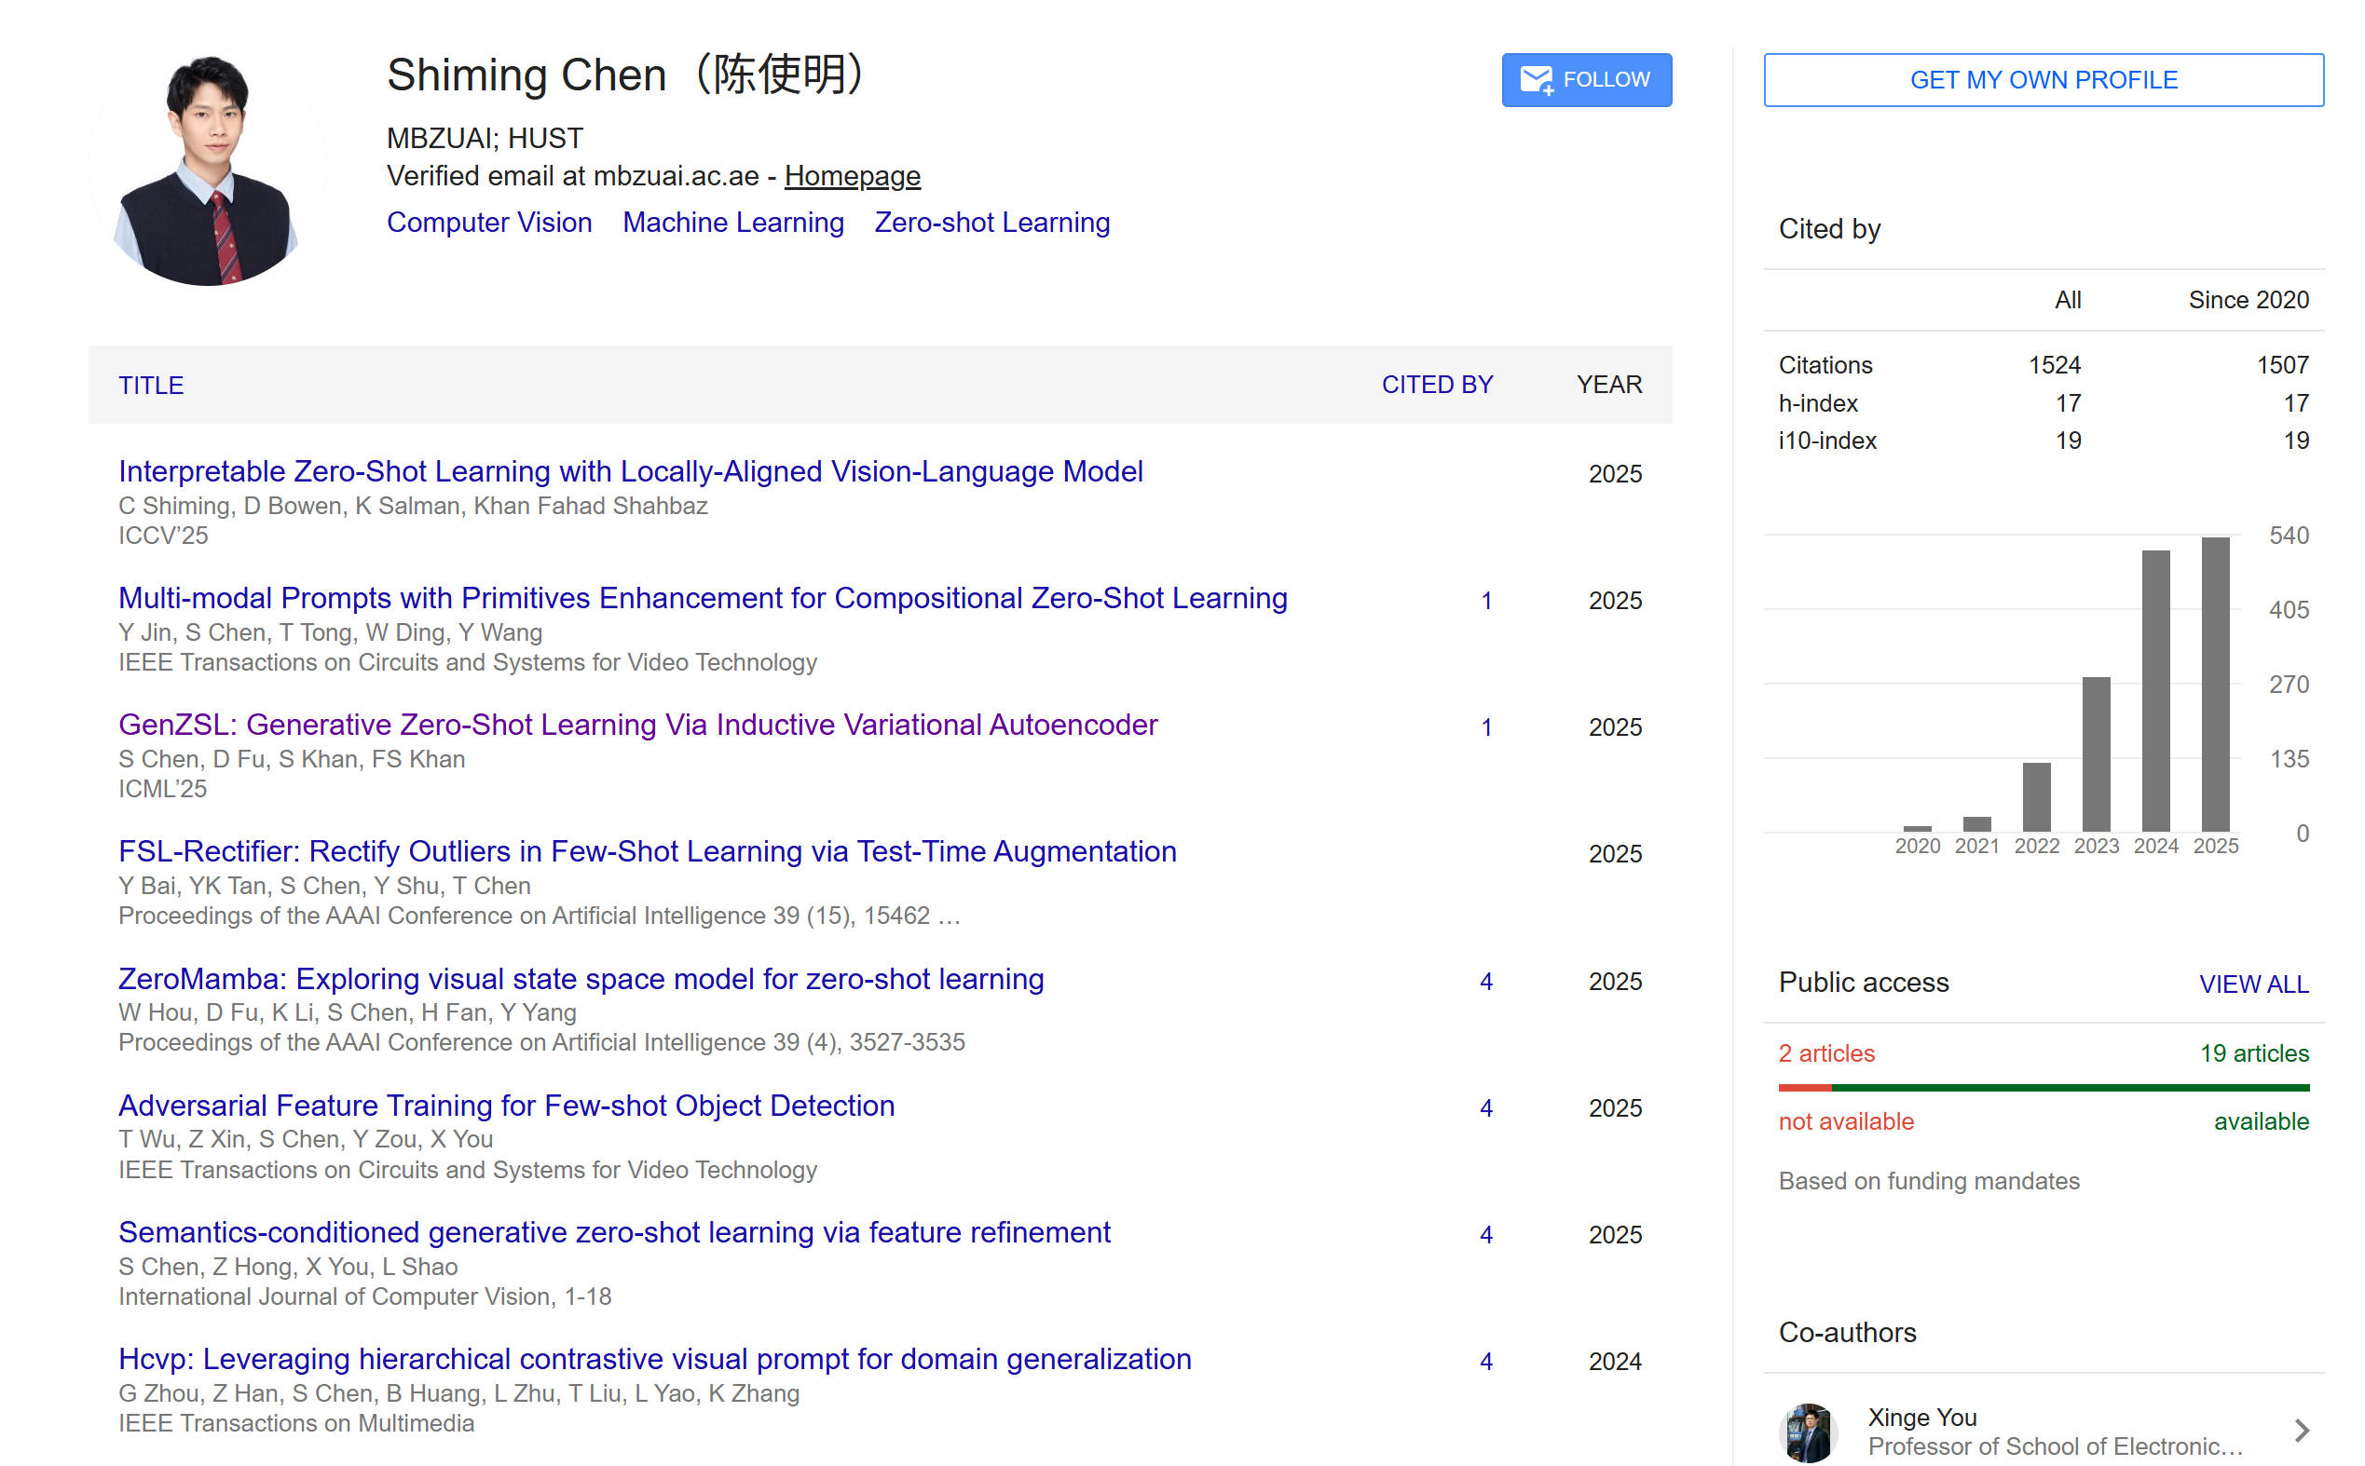
Authors
01
自强不息 厚德载物
知行合一、经世致用
Central South University
Notes:
现在是阿联酋人工智能大学计算机视觉系的一名研究员，他的主要研究方向集中在计算机视觉领域，尤其专注于零样本学习相关研究

Slide 3
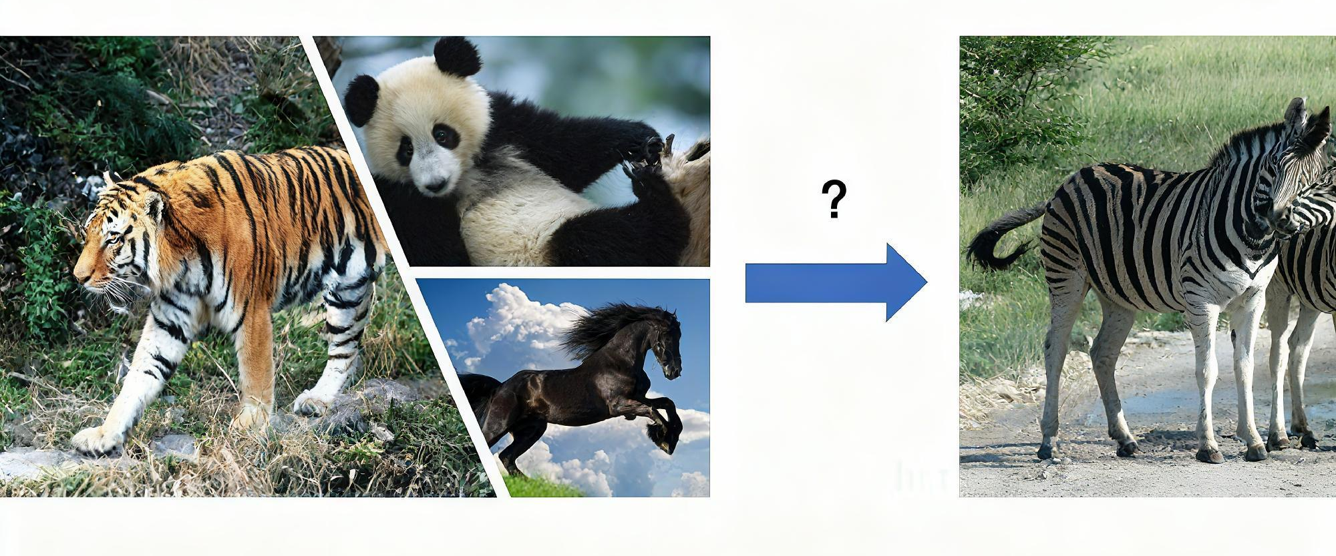
Background
02
1、零样本学习的定义
零样本学习（ZSL）旨在通过已知类别的语义知识来识别未知类别，这一技术对于缓解数据稀缺问题具有重要意义。在许多实际场景中，数据获取成本高昂，而ZSL能够有效利用有限的标注数据进行模型训练，从而实现对未见过类别的识别。
知行合一、经世致用
自强不息 厚德载物
Tsinghua University of China
Central South University
Notes:
零样本学习（ZSL）的核心目标，是借助已知类别的语义知识，实现对未知类别的识别。在现实场景中，数据获取成本往往很高，而 ZSL 能充分利用有限的标注数据训练模型，有效缓解数据稀缺问题，这也是其重要意义所在。
虽然没有见过斑马，但是根据对斑马的描述：斑马的形状像马、身上有和老虎一样的条纹、而且它像熊猫一样是黑白色的，就可以识别出斑马的图片。

Slide 4
Introduction
02
2、生成式ZSL目前存在的问题
（1）生成质量低
缺乏足够的数据来学习高维数据分布，导致生成的特征质量较差，难以准确反映目标类别的视觉特性。
（2）依赖强语义向量
严重依赖专家标注的强语义向量，为各种场景生成这些向量既耗时又费力。
3、Motivation
本文提出一种基于归纳变分自编码器的生成式零样本学习方法，称为GenZSL。
GenZSL通过归纳已知类别的样本特征来生成未知类别的特征。这种方法利用弱语义向量作为引导，从相似的已知类别中推导出未知类别的特征，从而实现低成本、高效率的生成。
知行合一、经世致用
自强不息 厚德载物
Tsinghua University of China
Central South University
Notes:
在生成式零样本学习中，模型需要学习数据（比如图像、文本特征等）在高维空间里的分布规律。只有当数据量足够大时，模型才能 “看全” 高维空间里的数据分布规律。如果数据量不足，模型就无法完整捕捉高维空间里的分布规律。

Slide 5
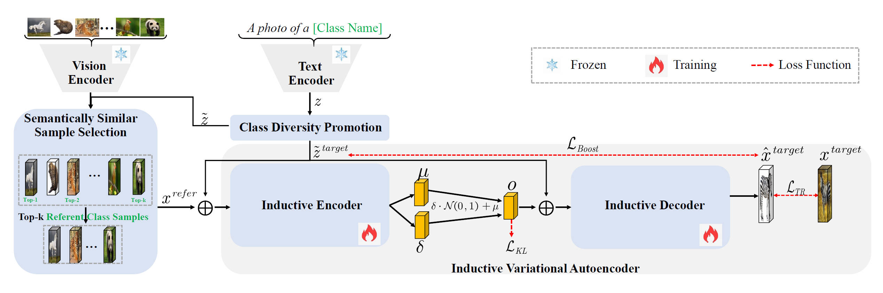
Methodology
03
知行合一、经世致用
自强不息 厚德载物
Tsinghua University of China
Central South University

Slide 6
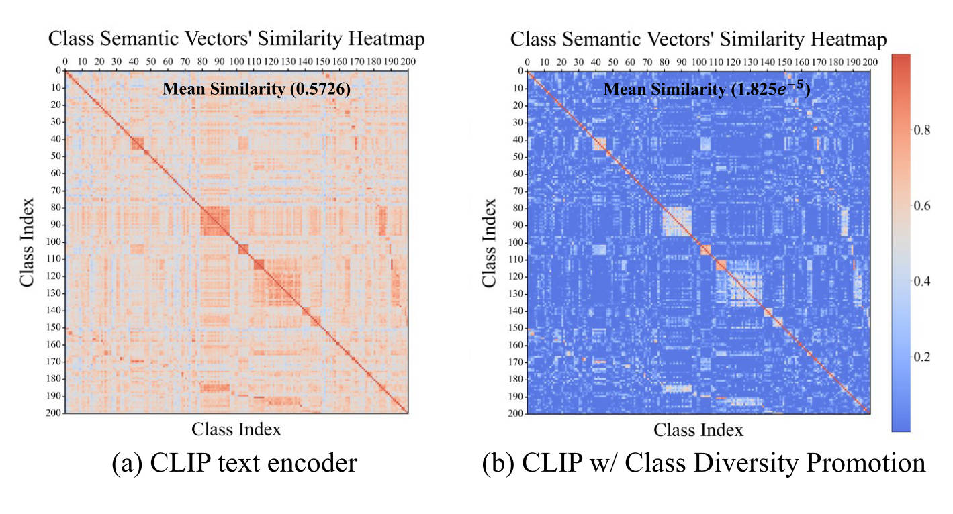
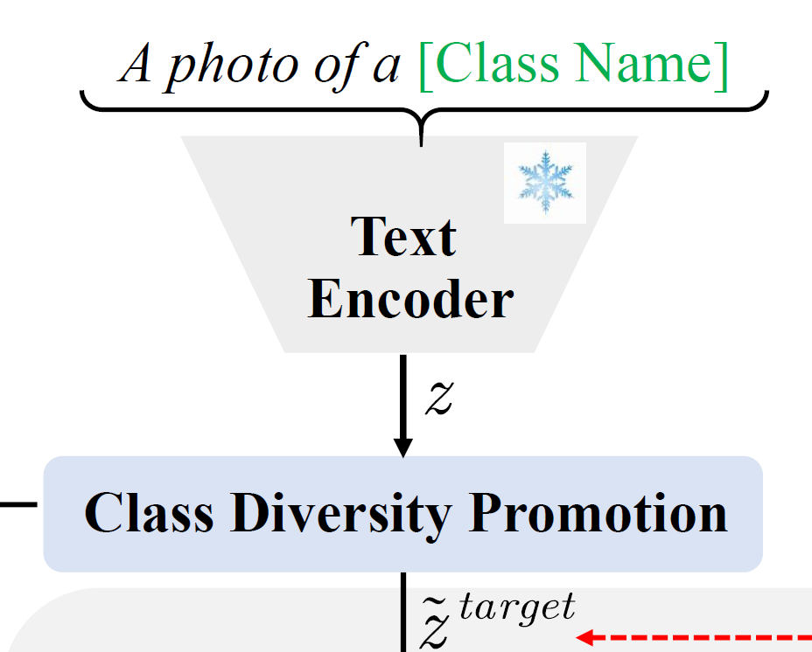
Methodology
03
模块1：类别多样性提升
类别多样性提升——通过去除冗余信息，去掉所有类别都共享的全局共性，保留类与类之间的相对差异， 从而增强类间的区分度。
CLIP文本编码器
实验表明，经过类多样性提升后，语义向量的余弦相似度显著降低，从0.57降至接近零，显著提高了生成特征的质量和判别能力。
知行合一、经世致用
自强不息 厚德载物
Tsinghua University of China
Central South University
Notes:
问题：为摆脱专家标注强语义向量的依赖，使用CLIP文本编码器提取类别名称的文本嵌入—弱语义向量；
但CLIP在细粒度数据集上难捕捉区分性信息，直接用会因多样性不足导致GenZSL合成视觉特征混淆
解决：提出了类别多样性提升的方法，通过去除冗余信息，去掉了所有类别都共享的全局共性，而类与类
之间的相对差异被完整保留，从而增强类间的区分度。
类别语义向量相似度热力图
颜色与相似度：热力图颜色越偏向红色，表示两个类别语义向量的相似度越高；
越偏向蓝色，相似度越低。（红色≈高相似度，蓝色≈低相似度）。
子图(a)中，热力图大量区域呈现红色，说明原始CLIP文本编码器的类别语义向量普遍相似度较高（不同类别间语义区分度低）。
子图(b)中，热力图几乎全为蓝色，仅少量区域有浅色/红色，说明带类别多样性提升的CLIP大幅降低了类别语义向量的相似度（不同类别间语义区分度显著提高）。
2. 为什么能 “保留原始类间关系”？—— 只去 “全局共性”，不去 “相对差异”
去掉主成分会不会破坏类与类之间的关联（比如把 “斑马” 和 “马” 的近亲关系变成无关关系）？
不会！因为我们只去掉了 “所有类别都共享的全局共性”（如 “动物”），而类与类之间的相对差异被完整保留：
比如 “斑马” 和 “马” 的原始差异是 “条纹 vs 纯色”，
这部分差异存在于 e₂~e_D 维度（不是 e₁的共性），投影后这部分差异依然存在；

Slide 7
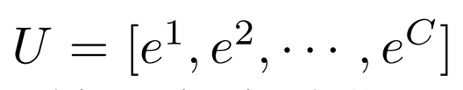
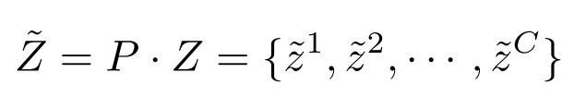


Methodology
03
模块1：类别多样性提升
算法流程：
1、对语义向量矩阵做奇异值分解（SVD），拆分出含全局共性的最大主成分（如动物共性）；
2、去除该主成分，用剩余成分构建投影矩阵；
3、原始向量经投影，得到正交化新语义向量。
去除共性冗余后的正交化语义向量
P是正交投影矩阵，使恢复原始维度
知行合一、经世致用
自强不息 厚德载物
Tsinghua University of China
Central South University
Notes:
U是正交基，也就是一个框架，去除e1得到U’，
为了后续的操作需要恢复到原始的维度，
所以需要计算出一个P正交投影矩阵，P是不含共性的语义空间的基向量
用投影矩阵 P 乘以原始语义向量矩阵 Z，得到新的语义向量矩阵Z（hat）,
Z（hat）中的每一列就是 “去除共性冗余后的正交化语义向量”

Slide 8
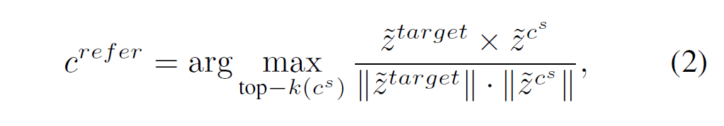
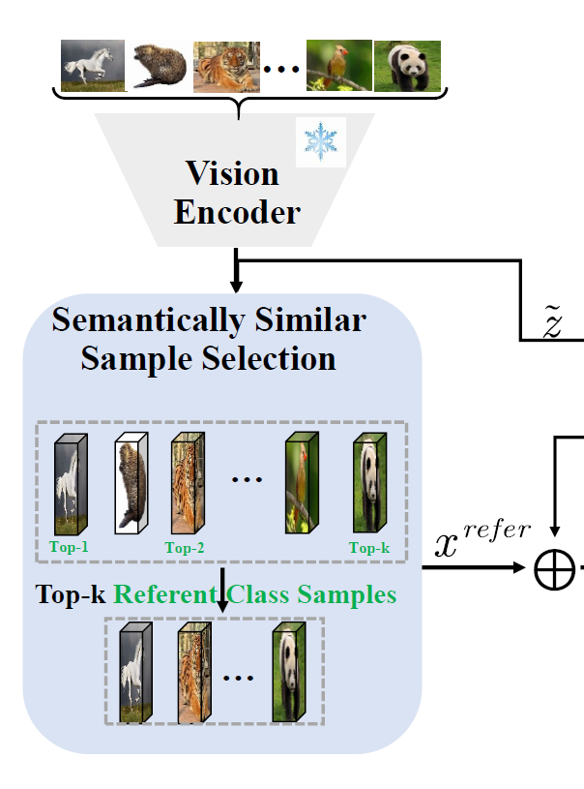
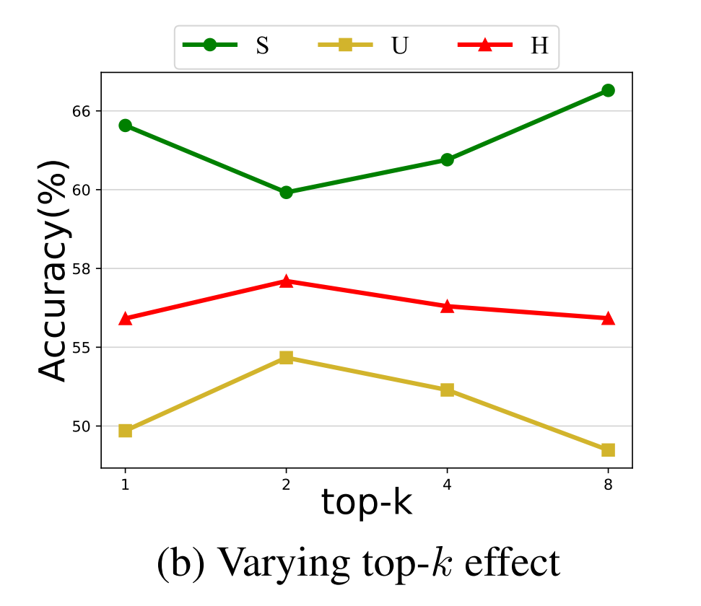
Methodology
03
模块2：相似样本选择
根据语义相似度选择与目标类别最接近的Top-k个已知类别样本作为参照，确保生成的特征能够更好地反映目标类别的特性。
实验表明，选择Top-2参照样本即可取得最佳效果，过多的参照样本反而会引入噪声。
知行合一、经世致用
自强不息 厚德载物
Tsinghua University of China
Central South University
Notes:
GenZSL的核心逻辑是 “从相似已见类归纳未见类特征”—— 而选对相似的已见类样本是归纳的前提。
①为目标类向量，
②为已见类向量

Slide 9
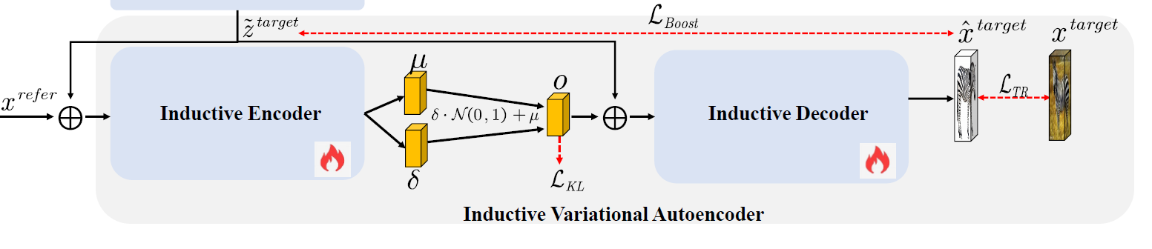
Methodology
03
模块3：归纳变分编码器
通过归纳变分自编码器，将参照样本映射为目标类别的特征，并通过语义增强损失进行优化。
归纳编码器（IE）— 给参考样本注入目标语义
输入：x^{refer} 和 z^{target}
输出：带扰动的潜在向量o
o=δ⋅N(0,1)+μ，其中μ,δ=IE(x^{refer}, z^{target} )
归纳解码器（ID）— 从潜在向量生成目标特征
输入：潜在向量o + 目标类语义z^{target}
输出：目标类视觉特征x^{target}
关键设计：ID 的隐藏层节点数逐步增大
知行合一、经世致用
自强不息 厚德载物
Tsinghua University of China
Central South University
Notes:
归纳编码器（IE）——“给参考样本注入目标语义”
输入：
① 参考样本x^{refer}；
② 目标类正交化语义向量z^{target}。
输出：带扰动的潜在向量o
公式：o=δ⋅N(0,1)+μ，其中μ,δ=IE(x^{refer}, z^{target} )
μ：“参考样本 + 目标语义” 经神经网络编码后的特征均值
δ：尺度参数，对噪声进行 “缩放”（保证生成特征多样性，避免复制参考样本）。
N(0,1)：从标准正态分布中采样的 “随机噪声向量”
核心作用：把参考样本特征与目标类语义融合，编码成带目标导向的潜在特征。
归纳解码器（ID）—从 latent 向量生成目标特征
输入：潜在向量o + 目标类语义z^{target}
输出：目标类视觉特征x^target
关键设计：ID 的隐藏层节点数 “逐步增大”（如 512→1024→2048→512），目的是：
从 latent 向量的低维信息，逐步还原出高维、细节丰富的目标类视觉特征。

Slide 10
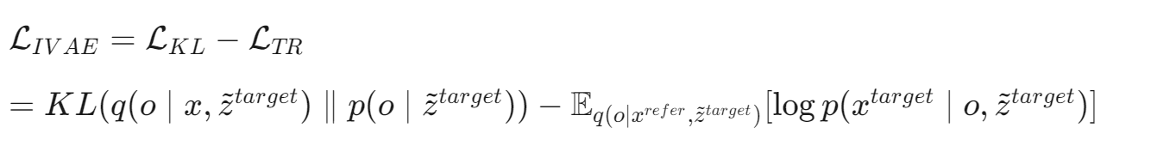

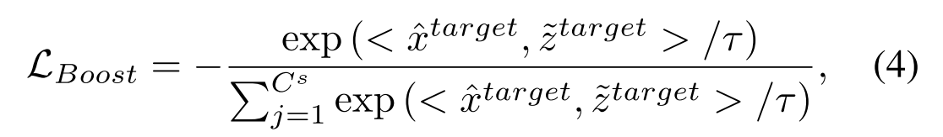


损失函数
03
1、IVAE损失：
变分后验分布
变分后验分布
先验分布
生成样本的概率分布
2、语义增强损失：
知行合一、经世致用
自强不息 厚德载物
Tsinghua University of China
Central South University
Notes:
1. KL 散度的作用：约束 “潜在变量的分布”。让变分后验q逼近先验分布 p，保证潜在变量 o的分布符合假设（假设为标准正态分布 N(0,1)）
其中，q是变分后验分布，x是实际参考样本x^{refer}，q的含义是在 参考样本 x^{refer}和 目标语义 z^{target} 的共同约束下，潜在变量 o 的概率分布。
P是先验分布，即不依赖参考样本时，潜在变量应服从的分布。假设为 标准正态分布 N(0,1)，保证潜在在空间的正则性，避免生成特征过拟合参考样本
2. 重构损失的作用：约束 “生成特征的视觉真实性”
其中p是生成样本的概率分布，p的含义：在 潜在变量 o 和 目标语义 z^{target} 的共同约束下，生成目标类样本 x ^{target} 的概率分布。
x ^{target} ：IVAE 生成的目标类视觉特征（如生成的斑马视觉特征向量）
z^{target} ：目标类的正交化语义向量（如斑马的语义向量）
τ：温度参数，放大目标语义与其他语义的差异，让模型更精准地聚焦于目标语义
C^{s} ：已见类的总数
语义精准性：：让 IVAE 生成的视觉特征（如 “斑马”），在语义空间中仅与自身目标语义向量（“斑马”）高度匹配， 而与其他已见类语义向量（如 “老虎”“熊猫”）的匹配度低。
弥补视觉重建的不足：：L_tr（视觉重建损失）保证 “生成特征视觉合理”，但可能存在 “语义偏差”（如生成的 “斑马” 视觉上像 “驴”）；L _Boost则从语义层面约束，确保生成特征 “语义上也对”。

Slide 11


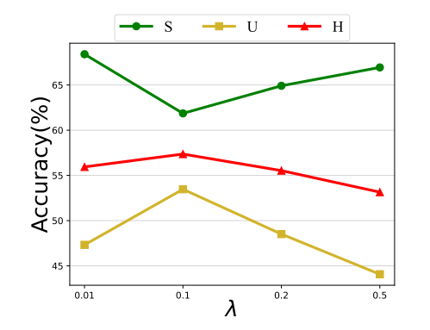
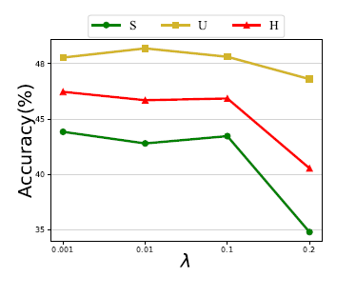
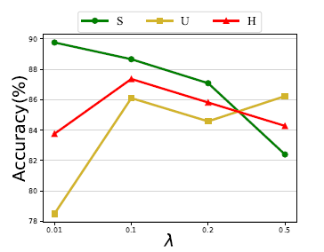
损失函数
04
3、总损失：
平衡系数λ：控制语义对齐在总损失中的权重
CUB
λ取0.1
SUN
λ取0.001
AWA2
λ取0.1
知行合一、经世致用
自强不息 厚德载物
Tsinghua University of China
Central South University
Notes:
从视觉和语义两方面进行约束，实现“视觉合理”和“语义精准”
平衡系数 λ：控制 “语义对齐” 在总损失中的权重。论文通过实验调优（如 CUB/AWA2 取 0.1，SUN 取 0.001），
确保 “语义约束” 既不压制视觉约束，又能有效修正语义偏差。

Slide 12
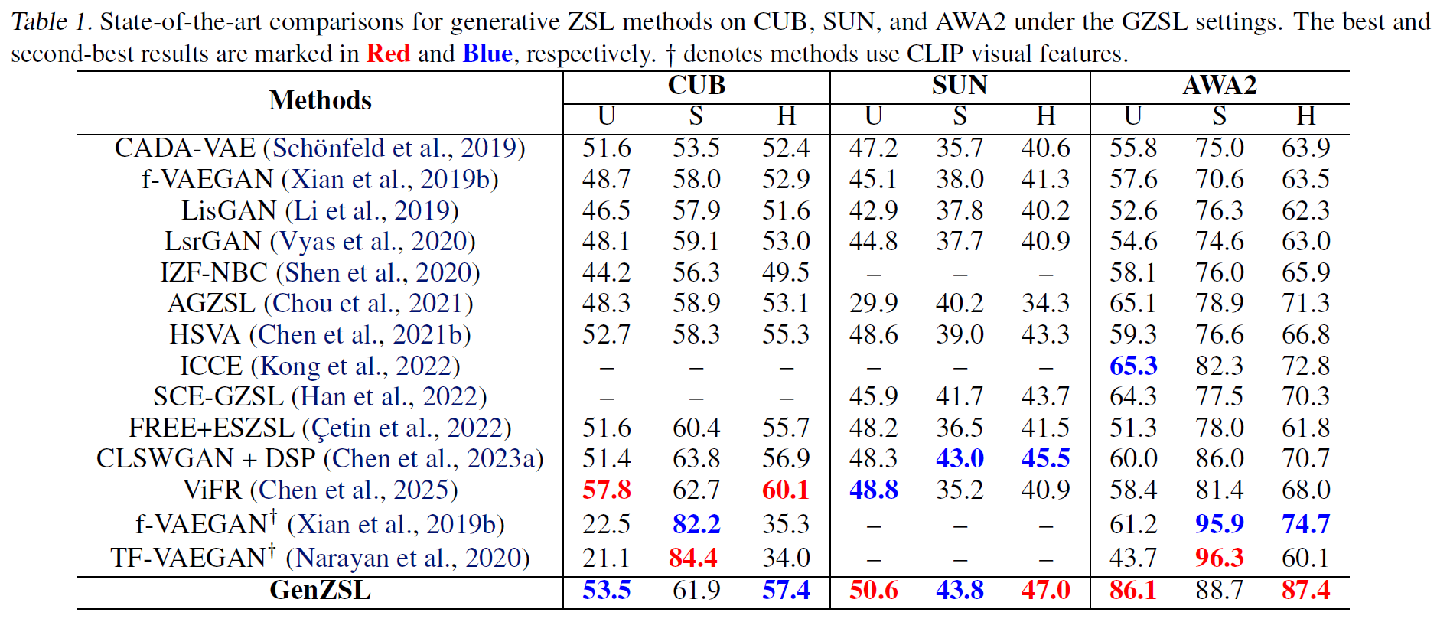


Experiments
04
ACC
知行合一、经世致用
自强不息 厚德载物
Tsinghua University of China
Central South University
Notes:
CUB：同类鸟（如 “知更鸟” 与 “画眉鸟”）的视觉差异仅体现在喙的细微形状、羽毛纹理等局部特征，生成模型需精准捕捉局部特征，难度最高，但仍超越多数方法；
SUN：场景类别多、特征维度高、语义关联复杂，生成高维场景特征易偏离真实分布；
AWA2：粗粒度视觉差异极大，生成模型只需抓核心特征，且弱语义适配性好，表现最佳；
f-VAEGAN†/ TF-VAEGAN†：使用CLIP 预训练视觉特征，表现出 “已见类 S 极高，但未见类 U 极低”的特点：
原因：CLIP 是通用预训练特征，对 “已见类拟合极好”，但与 “数据集特定的未见类细粒度需求” 不匹配，导致生成的未见类特征泛化性差。

Slide 13
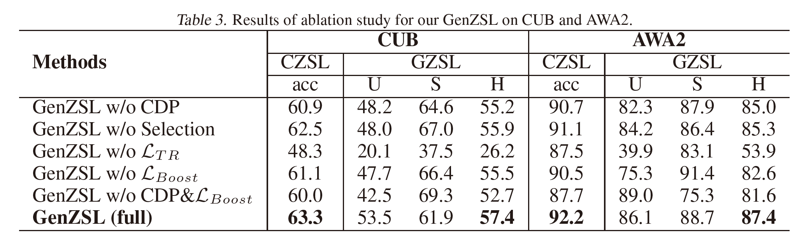
Experiments
04
消融实验：GenZSL核心模块消融实验
知行合一、经世致用
自强不息 厚德载物
Tsinghua University of China
Central South University
Notes:
①缺乏类别多样性提升模块时，性能会显著下降。这归因于从文本编码器提取的类语义向量不能捕获区分类信息，导致类语义向量之间的弱多样性。
②语义相似的样本选择可以略微提高GenZSL的性能，是一种有效地补充。
③去掉L_tr重建损失时，性能会显著下降。
④去掉L_boost语义增强损失时，性能也有所下降，L_boost避免了视觉对但语义错的情况。
⑤同时去掉CDP和L_boost，发现比单独去掉一个模块效果更差，证明了CDP 与L_Boost在 “语义精准” 上存在协同作用，需同时保留。
⑥完整的模型，所有模块的配合才能让 GenZSL 在 “视觉真实生成” 和 “语义精准对齐” 上达到最优。

Slide 14
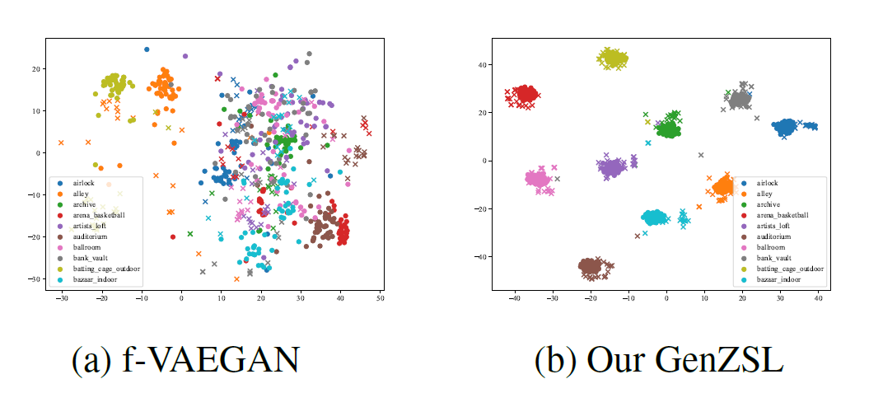
Experiments
04
定性评价：
“×”：代表真实样本特征
“○”：代表生成的样本特征
知行合一、经世致用
自强不息 厚德载物
Tsinghua University of China
Central South University
Notes:
这是t-SNE可视化的定性评估图，用于对比“f-VAEGAN”和“GenZSL”生成的特征与真实特征的分布匹配度；
数据与符号：从SUN数据集中随机选10个类别，用10种颜色区分；“×”代表真实样本特征，“○”代表生成的样本特征。
左图（f-VAEGAN）：真实特征和生成特征的分布差异大，各类别特征混杂，生成特征没很好贴合真实分布。
右图（GenZSL）：真实特征和生成特征的分布更相似，同一类别的特征更聚集，说明GenZSL生成的特征更接近真实样本的分布规律。
简言之，可视化证明：GenZSL生成的特征比f-VAEGAN更符合真实数据的分布。

Slide 15


谢 谢 ！
THANKS FOR ALL

